Slide 1
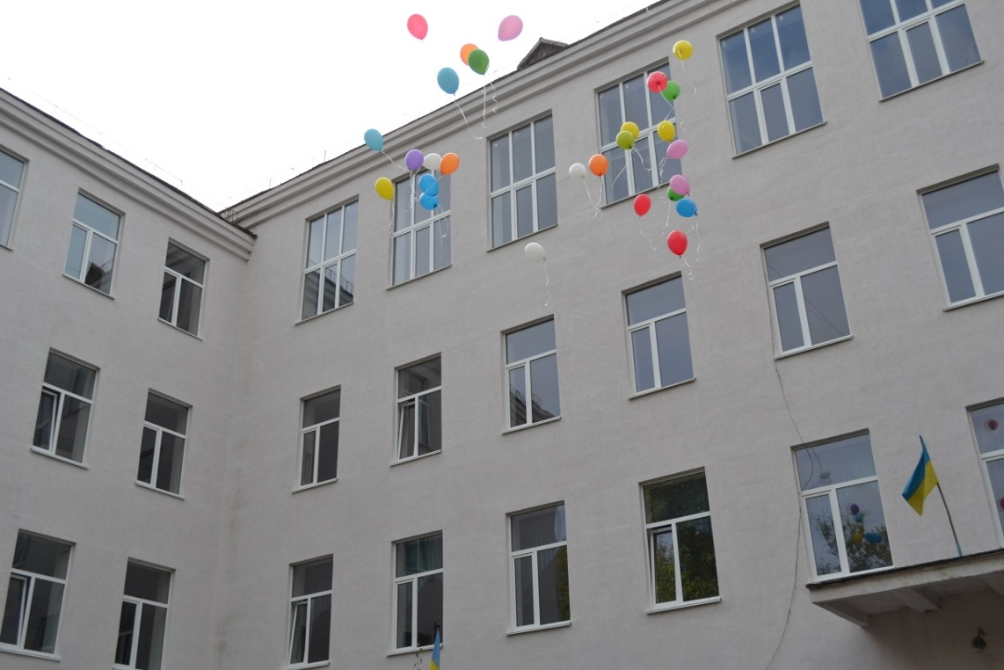
СОВРЕМЕННЫЕ ФОРМЫ РАБОТЫ С РОДИТЕЛЯМИ В ШКОЛЕ
ШКОЛЬНОЕ МЕТОДИЧЕСКОЕ ОБЪЕДИНЕНИЕ КЛАССНЫХ РУКОВОДИТЕЛЕЙ

Slide 2
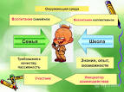
Работа классного руководителя с родителями
Эффективность современного воспитания ребенка сильно зависит от того, насколько тесно взаимодействует семья и школа. Важным направлением многогранной деятельности классного руководителя является работа с родителями.
Семья рассматривается как главный заказчик и союзник в воспитании детей , а объединение усилий родителей и педагогов создаст благоприятные условия для развития ребенка.

Slide 3
СЕМЕЙНОЕ ВОСПИТАНИЕ
Семейное воспитание – необходимое условие обеспечения духовного единства поколений
Задачи семьи:
Создать максимально комфортные условия для роста и развития ребенка
Стать фактором социально – экономической и психологической защиты ребенка
Передать опыт создания и сохранения семьи
Научить детей полезным навыкам и умениям, направленным на самообслуживание и помощь близким

Slide 4
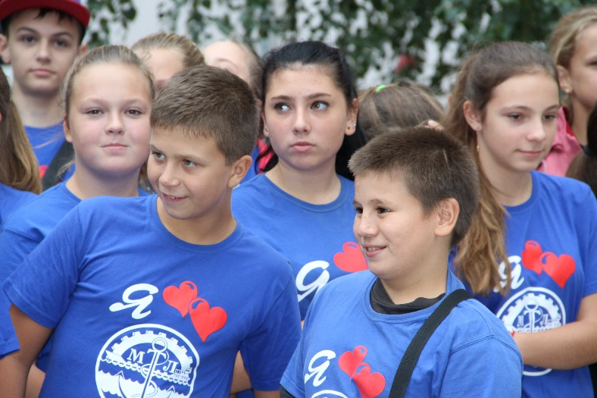
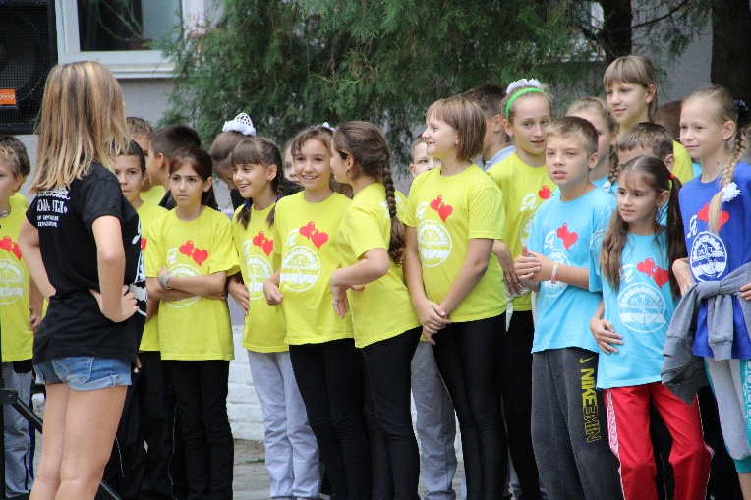
СЕМЕЙНОЕ ВОСПИТАНИЕ И ШКОЛА
Социологические исследования показывают, что:
Влияние семьи на развитие ребенка составляет - 40%
Влияние средств массовой информации -30%
Влияние школы – 20%
Влияние улицы – 10%
Семья для ребенка – среда духовного и материального обитания
Семья – это важная для ребенка жизненная школа взаимодействия с людьми

Slide 5
СЕМЕЙНОЕ ВОСПИТАНИЕ
Цели семейного воспитания
Формирование таких качеств личности, которые помогут достойно преодолеть трудности и преграды жизненного пути
Развитие интеллекта и творческих способностей ребенка
Развитие первичного опыта деятельности
Развитие эмоциональной культуры и физического здоровья детей
Принципы семейного воспитания
Гуманность и милосердие
Открытость и доверительность отношений с детьми
Вовлечение детей в жизнедеятельность семьи
Последовательность в своих требованиях
Оказание посильной помощи своему ребенку

Slide 6
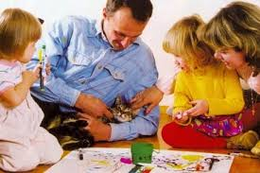
СЕМЕЙНОЕ ВОСПИТАНИЕ
Методы семейного воспитания
Личный пример
Доверие, любовь, сопереживание
Контроль, юмор, традиции
Похвала и сочувствие
ВНЕШНИЕ И ВНУТРЕННИЕ ФАКТОРЫ ВОСПИТАТЕЛЬНОГО ПОТЕНЦИАЛА СЕМЬИ
Место проживания
Материальная обеспеченность
Психологический микроклимат
Традиции и обычаи
Уровень культуры и образования родителей

Slide 7
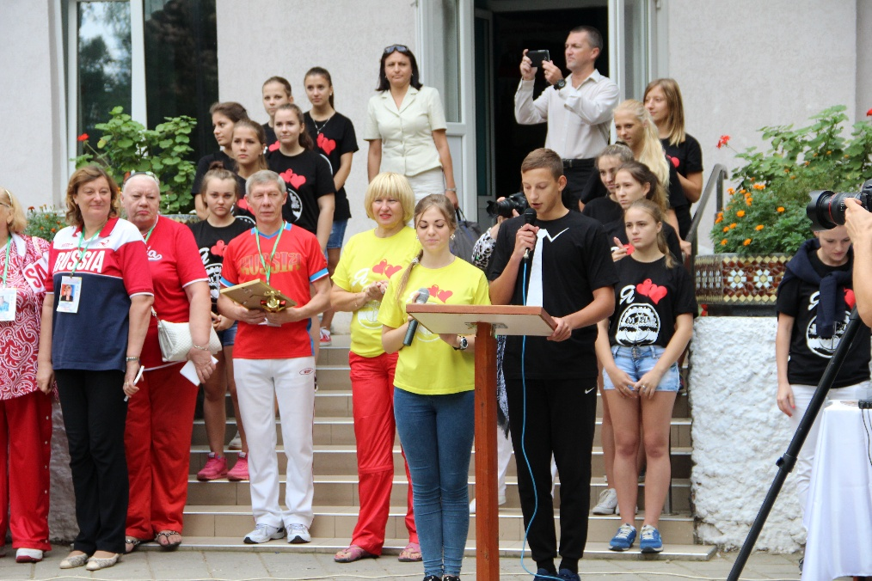
СЕМЕЙНОЕ ВОСПИТАНИЕ И ШКОЛА
«Нельзя воспитывать ребенка, не воспитывая его родителей»
Семья вместе со школой создает тот важнейший комплекс факторов и условий воспитывающей среды, который определяет всю эффективность образовательного процесса.

Slide 8
Работа с семьями, находящимися в социально опасном положении
Выделяют три типа неблагополучных семей
Педагогически несостоятельная семья
Конфликтная семья
Асоциальная семья
В семьях группы риска формируется личность ребенка противоречивая, импульсивная, лишенная устойчивых ориентиров.
Оградить ребенка от антипедагогического воздействия такой семьи, сгладить патологические процессы внутри семей «группы риска» - одна из задач школы и родительского актива.

Slide 9
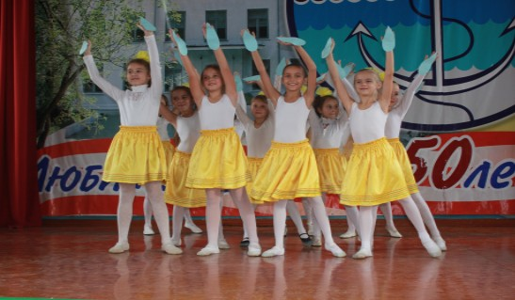
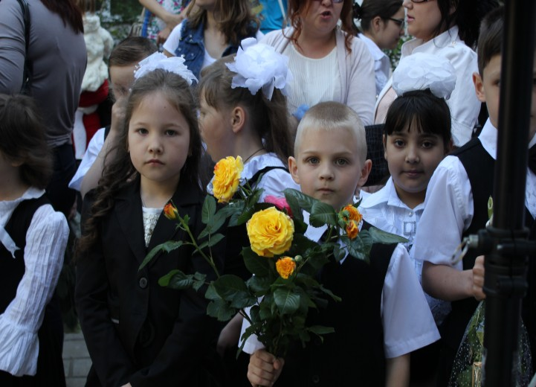
СЕМЕЙНОЕ ВОСПИТАНИЕ И ШКОЛА
Основной целью организации взаимодействия школы с родителями является вовлечение семьи в единое образовательное пространство, ведущим субъектом которого должны стать родители.
И у родителей, и у педагогов цель одна – благо детей, их полноценное и гармоничное развитие

Slide 10
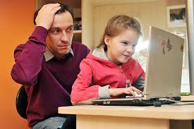
Содержание работы школы с родителями
Содержание работы школы с родителями состоит в следующем: 1) повышение психолого-педагогических знаний родителей (лекции, семинары, индивидуальные консультации, практикумы); 2) вовлечение родителей в учебно-воспитательный процесс (родительские собрания, совместные творческие дела, помощь в укреплении материально-технической базы);
3) участие родителей в управлении школой (совет школы, родительские комитеты). Формы и методы работы с родителями должны быть направлены на повышение педагогической культуры родителей, на укрепление взаимодействия школы и семьи, на усиление ее воспитательного потенциала.

Slide 11
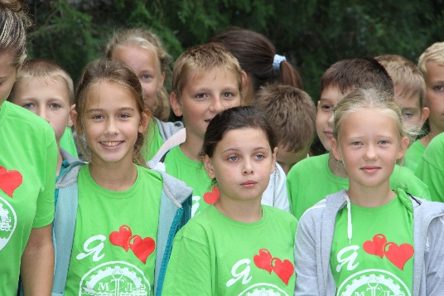
Формы работы с родителями
Нетрадиционные формы работы с родителями:
Родительские тренинги
Дискуссии
Круглые столы
Родительские вечера
Родительские чтения
Психологические разминки
Традиционные формы работы:
Родительские собрания
Общеклассные и общешкольные конференции
Индивидуальные консультации педагога
Посещения на дому

Slide 12
Формы работы с родителями
Примерная тематика консультаций для родителей
Ребенок не хочет учиться. Как ему помочь?
Единственный ребенок в семье. Пути преодоления трудностей в воспитании
Тревожность детей. К чему она может привести?
Талантливый ребенок в семье
Три поколения под одной крышей. Проблемы общения
Примерные темы родительских вечеров
Год рождения ребенка- каким он был, этот год?
Будущее моего ребенка. Каким я его вижу?
Праздники нашей семьи
«Можно» и «нельзя» в нашей семье
Друзья моего ребенка
Песни, которые пели мы и которые поют наши дети

Slide 13
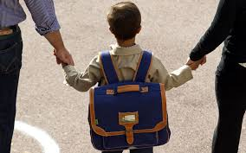
Формы работы с родителями
Педагогам и родителям на заметку Если: – ребенка постоянно критикуют, он учится ненавидеть; – ребенка высмеивают, он становится замкнутым; – ребенка хвалят, он учится быть благородным; – ребенка поддерживают, он учится ценить себя; – ребенок растет в упреках, он учится жить с чувством вины;
Если:
ребенок растет в терпимости, он учится понимать других; – ребенок растет в честности, он учится быть справедливым; – ребенок растет в безопасности, он учится верить в людей; – ребенок живет во вражде, он учится быть агрессивным; – ребенок живет в понимании и дружелюбии, он учится находить любовь в этом мире.

Slide 14
СПАСИБО ЗА ВНИМАНИЕ

